Slide 1
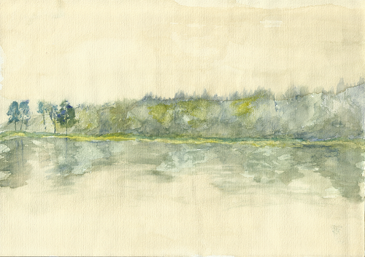
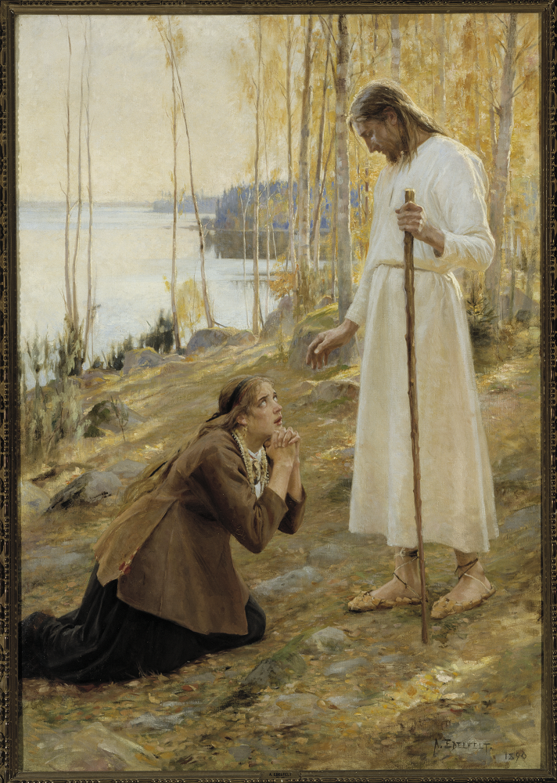
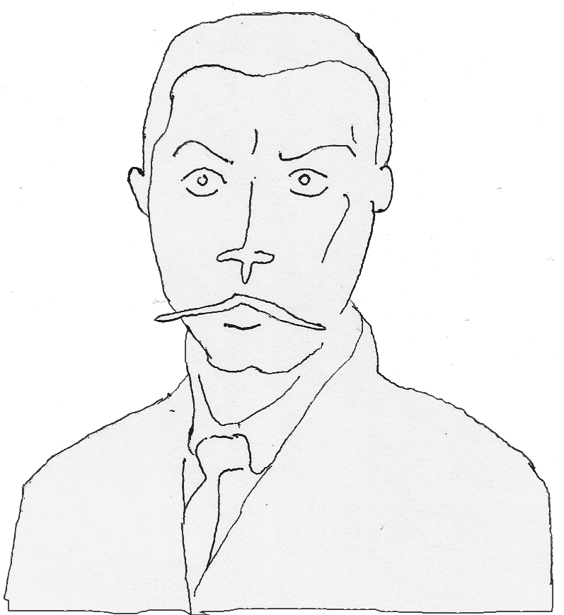
Albert Edelfelt kertoo
Albert Edelfelt. Kristus ja Mataleena, 1890. Öljy kankaalle, 216,0 x 152,0 cm. Kansallisgalleria / Ateneumin taidemuseo. Kuva: Kansallisgalleria / Hannu Aaltonen
Yhteistyössä: Uskonnonopetus.fi ja Ateneumin taidemuseo

Slide 2
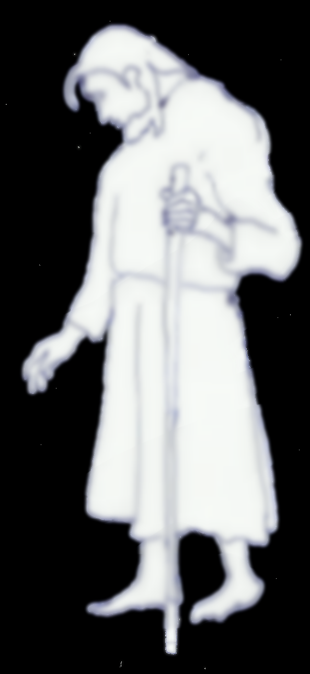
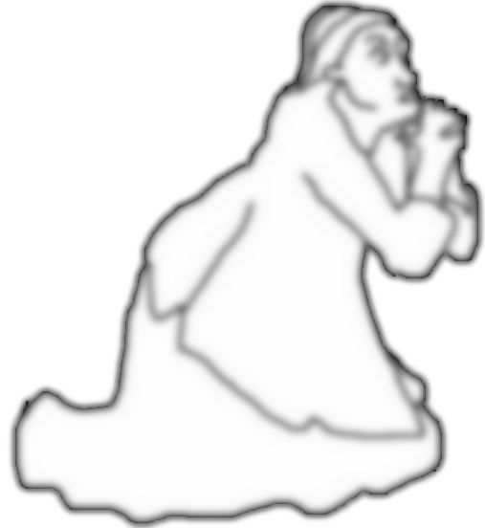
Olemme nyt päässeet haastattelemaan Albert Edelfeltiä, joka on juuri saanut valmiiksi taulun nimeltään Kristus ja Mataleena. Herra Edelfelt, kertoisitteko hieman itsestänne ja taulustanne?
Mielelläni.
Albert Edelfelt, taiteilija
Kristus ja Mataleena, 1890.

Slide 3
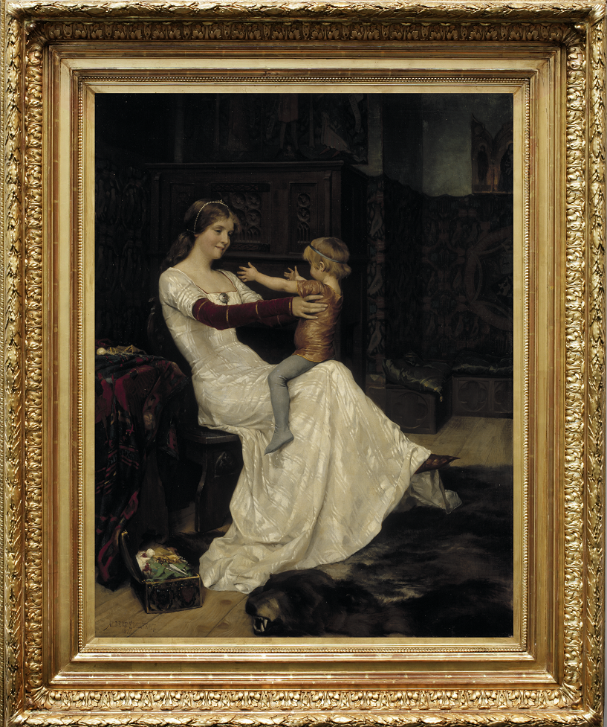
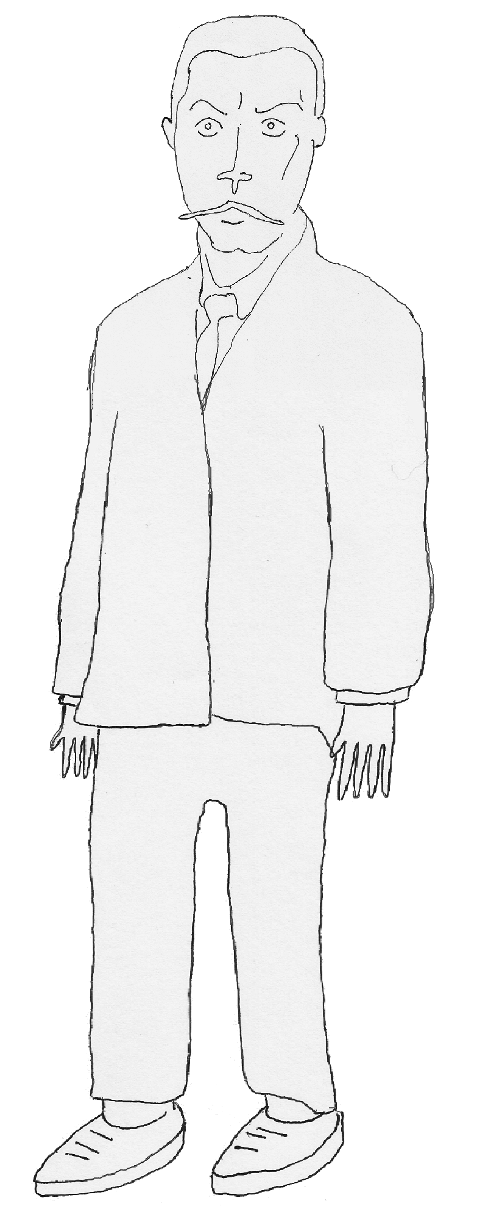
Taide on ollut jo lapsuudesta osa elämääni: isäni oli arkkitehti ja äitini kuvitti kirjoja. Jo nuorena minua kiinnosti opiskelun sijasta taiteilu. Osoitin siinä lahjakkuutta ja pääsinkin sitten opiskelemaan taidetta ulkomaille.
Isäni kuoli varhain, mutta äitini tuki minua aina kaikessa. Äidin iloinen mieli, luja luottamus ja ylevä tapa suhtautua taiteeseen ja elämään ovat tärkeä vastapaino omalle epävarmuudelleni ja pessimismilleni. Äidin ansiosta olen tavannut myös paljon mielenkiintoisia ihmisiä.*
Meillä on äidin kanssa ollut aina mitä läheisin ajatusyhteys. Ehkä sen takia maalaan mielelläni naisia, etenkin Jeesuksen äitiä Mariaa.
Tämä maalaus kuvaa kuitenkin kuningatar Blankaa ja hänen poikaansa prinssi Haakonia.
* Esimerkiksi Johan Ludvig Runeberg kuului Edelfeltin äidin tuttaviin.
Albert Edelfelt. Kuningatar Blanka, 1877. Öljy kankaalle, 96,5 cm x 75,5 cm. Hjalmar Linderin lahjoituskokoelma. Kansallisgalleria / Ateneumin taidemuseo. Kuva: Kansallisgalleria / Kirsi Halkola.

Slide 4
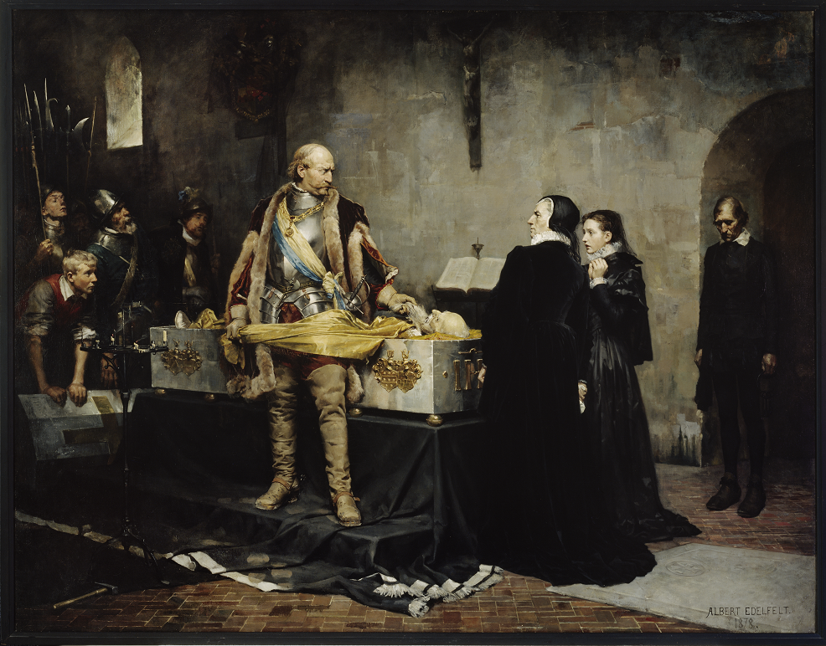
Ennen Pariisin vuosia maalasin pääasiassa muotokuvia ja historiamaalauksia.
Historiamaalauksissa kuvataan historiallisia hahmoja merkittävissä historiallisissa tilanteissa.
Pariisissa taas trendinä oli maalata tavallisia ihmisiä ulkona jokapäiväisissä askareissaan. Halusin oppia tästä lisää.
Albert Edelfelt. Kaarle-herttua herjaa Klaus Flemingin ruumista, 1878. Öljy kankaalle, 157,0 x 202,0 cm. Kansallisgalleria / Ateneumin taidemuseo. Kuva: Kansallisgalleria / Jenni Nurminen

Slide 5
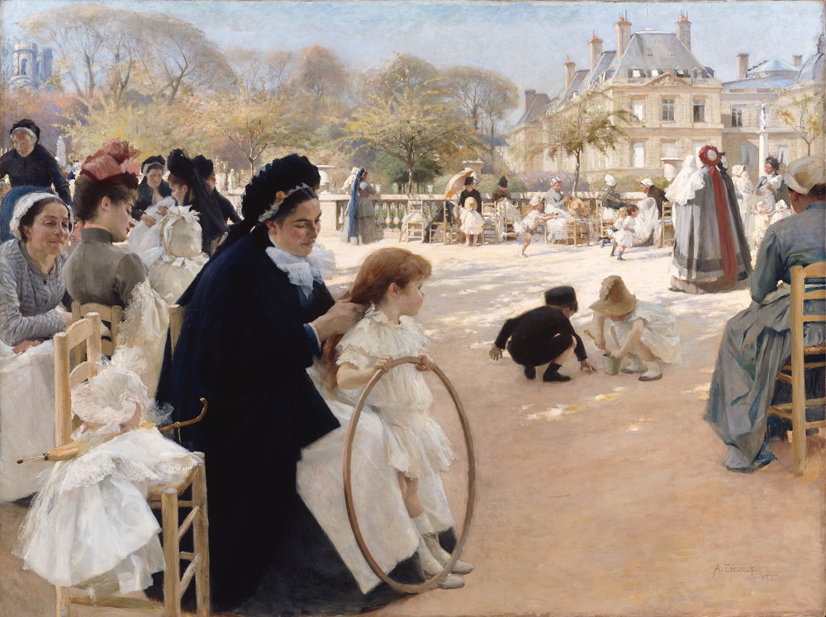
Pariisissa minuun teki vaikutuksen ulkona maalaamisen lisäksi impressionistien työt ja heidän tapansa kuvata valoa.
Taidan mennä katsomaan järkyttyneitä naisia.*
* Edelfelt kävi Pariisissa asuessaan katsomassa mieleltään järkkyneiden naisten julkisia esiintymisiä, joita pidettiin lääketieteen laitoksissa ja joihin myös muutkin kuin lääkärit pääsivät joskus katsomaan naisten hysteerisiä kohtauksia. Mataleenan kärsivässä olemuksessa on paljon samaa kuin noissa tilaisuuksista naisista otetuissa valokuvissa.
Albert Edelfelt. Pariisin Luxembourgin puistossa, 1887. Öljy kankaalle, 141,5 cm x 186,5. Antellin kokoelmat. Kansallisgalleria / Ateneumin taidemuseo. Kuva: Kansallisgalleria / Hannu Aaltonen

Slide 6
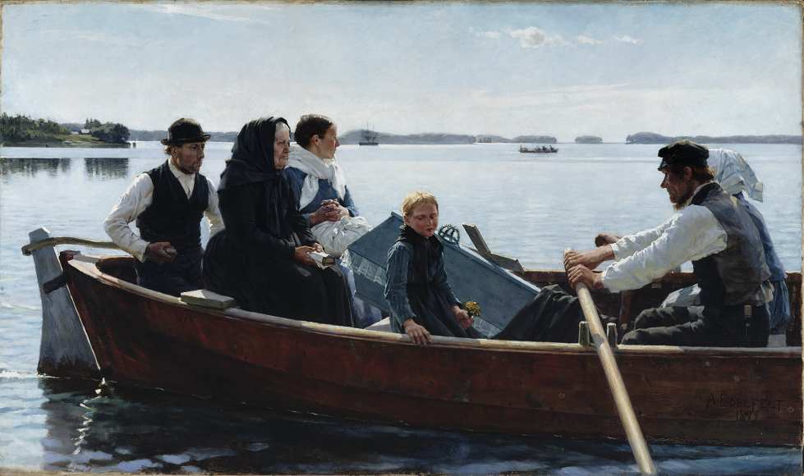
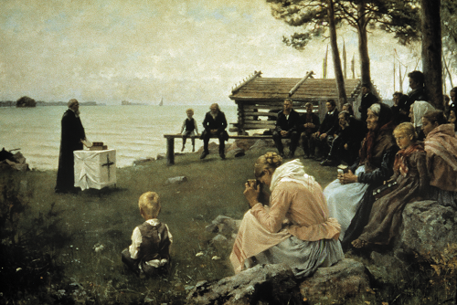
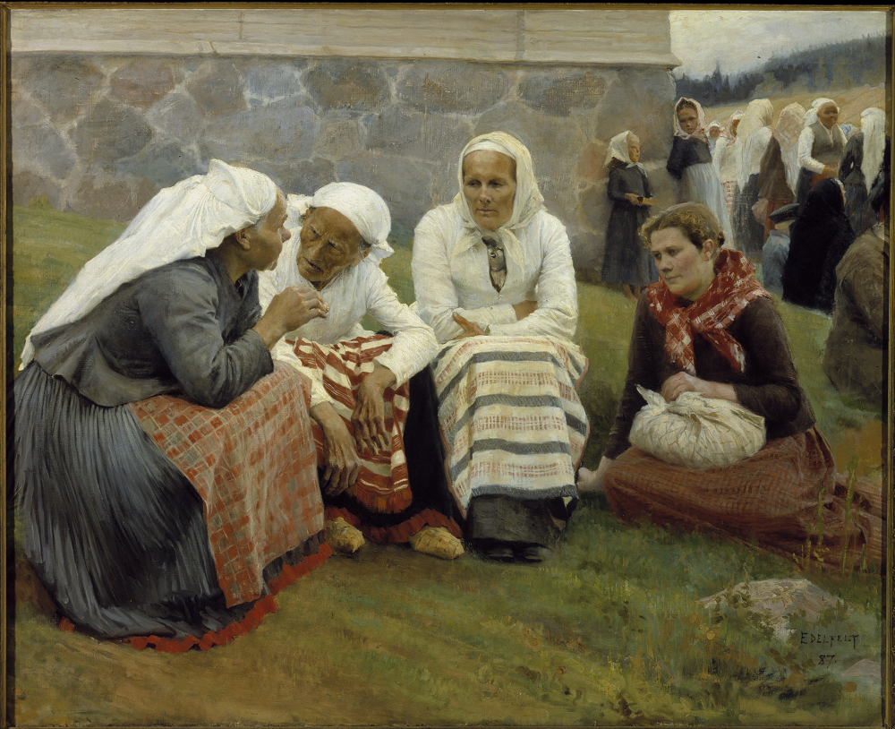
Haluan kuvata hurskasta ja turmeltumatonta suomalaista rahvasta ja sen uskonnollisuutta. Aihe kiinnostaa myös Pariisin taidepiirejä. Lapsen ruumissaatto palkittiin Pariisin salongissa vuonna 1880 kolmannen luokan mitalilla. Se oli merkittävä saavutus koko Suomen taiteelle! Myös Jumalanpalvelus Uudenmaan saaristossa -teokseni sai hyvän vastaanoton ja mm. Vincent van Gogh piti siitä.
Asun talvet Pariisissa, mutta keväisin minuun iskee kaipuu Suomeen. Täällä Porvoon rantamaisemissa Haikon kartanon mailla minulla on mökki, jossa asun ja maalaan aina kesäisin. Täällä olen maalannut monet merkittävistä teoksistani.
Albert Edelfelt. Lapsen ruumissaatto, 1879. Öljy kankaalle, 120,0 x 204,0 cm. Antellin kokoelmat. Kansallisgalleria / Ateneumin taidemuseo. Kuva: Kansallisgalleria / Hannu Aaltonen
Albert Edelfelt. Jumalanpalvelus Uudenmaan saaristossa, 1881. Öljymaalaus, 122,0 x 178,0 cm. Préfecture du Haut-Rhin, Colmar. Kuva: Kansallisgalleria / Timo Syrjänen
Albert Edelfelt. Ruokolahden eukkoja kirkonmäellä, 1887. Öljy kankaalle, 129,5 x 158,5 cm. Kansallisgalleria / Ateneumin taidemuseo. Kuva: Kansallisgalleria / Hannu Aaltonen

Slide 7
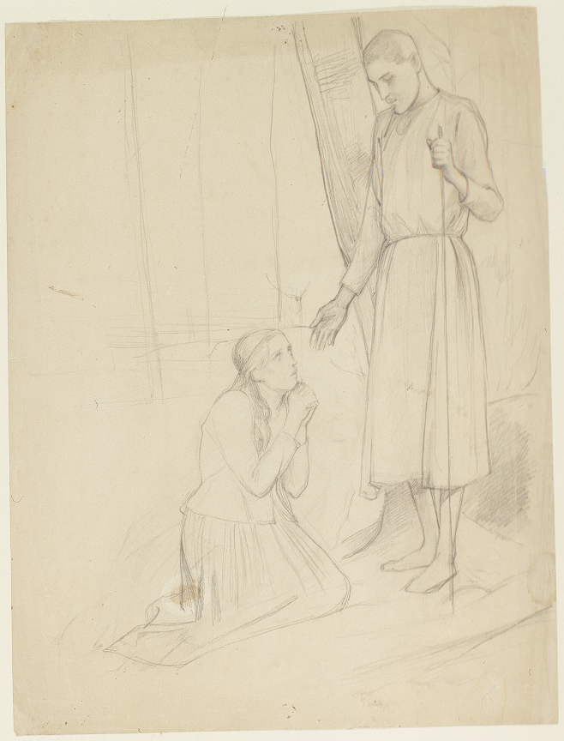
Ajatus Uuteen testamenttiin liittyvästä aiheesta on ollut jo kauan mielessäni. En ole itse erityisen uskonnollinen, mutta Uuden testamentin kertomukset ovat minusta kauniita ja niiden yleisinhimillinen sanoma kiinnostaa minua.
Aiheen löysin Kantelettaren runosta, vaikka suomen kieltä en oikein ymmärrä*. Sama Maria Magdalena -aihe on suosittu Pariisin salongeissa.
Haluan kuvata Mataleenan ja Jeesuksen suomalaisessa järvimaisemassa. Luulen, että suomalainen versio aiheesta herättää kiinnostusta sekä Pariisissa että täällä Suomessa.
Olen työstä hyvin innoissani ja olen piirtänyt siitä jo lukemattomia luonnoksia.
Albert Edelfelt. Kristus ja Mataleena, sommitteluluonnos, n. 1890. Lyijykynäpiirustus, 44,0 x 34,0 cm. Kansallisgalleria / Ateneumin taidemuseo. Kuva: Kansallisgalleria / Jenni Nurminen
*Edelfeltin äidinkieli oli ruotsi

Slide 8
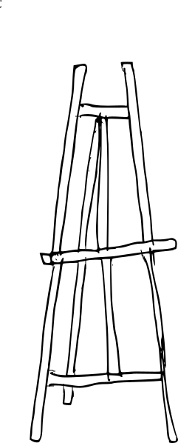
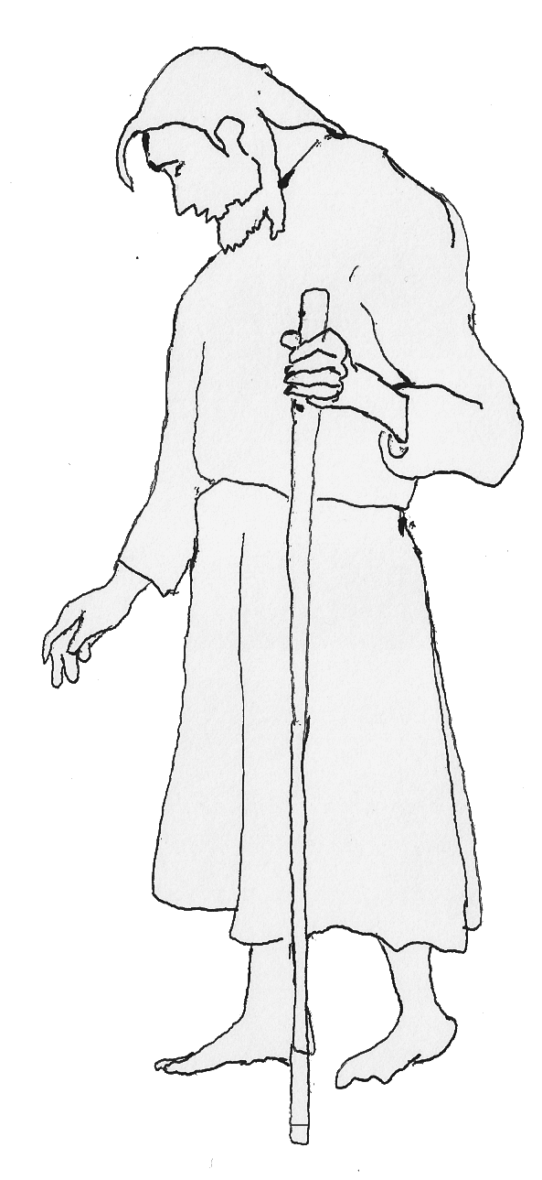
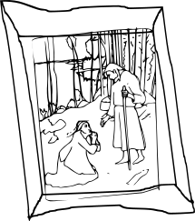
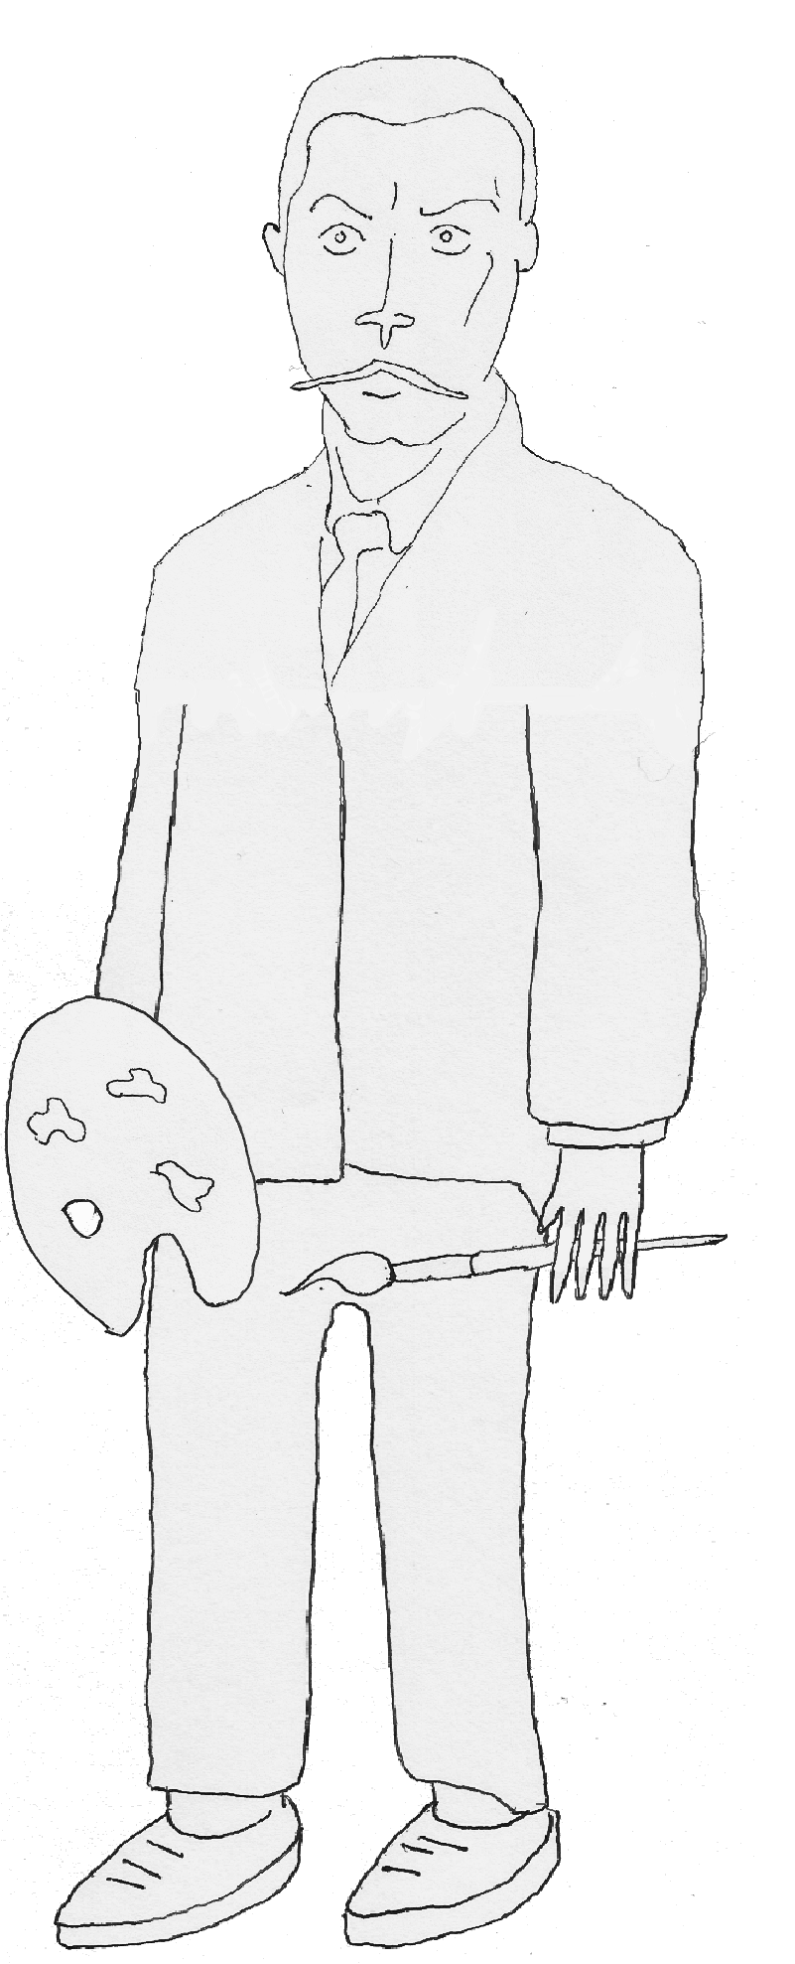
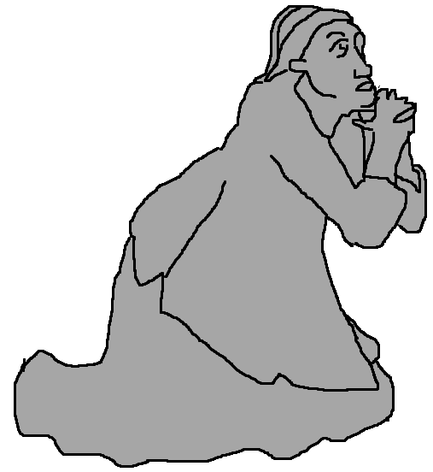
Miten saisin tytön eläytymään paremmin?
Eikös se sinun sulhasesi hukkunut vasta?
Toivottavasti saan talteen tuon valon, joka osuu Magnukseen, mutta jättää tytön varjoon.*
Albert Edelfelt. Kristus ja Mataleena, sommitteluluonnos, n. 1890. Lyijykynäpiirustus, 44,0 x 34,0 cm. Kansallisgalleria / Ateneumin taidemuseo. Kuva: Kansallisgalleria / Jenni Nurminen
Maalaamisen aikana yritän saada mallini antamaan kaikkensa saadakseni tauluun oikean tunnelman.
* Malleina taulussa olivat Edelfeltin ystävä taiteilija Magnus Enckell sekä piikatyttö, jonka sulhanen oli kuollut. Säätyläisnaista Edelfelt ei olisi voinut itkettää tällä tapaa.

Slide 9
Tällainen tästä sitten tuli.
Albert Edelfelt. Kristus ja Mataleena, 1890. Öljy kankaalle, 216,0 x 152,0 cm. Kansallisgalleria / Ateneumin taidemuseo. Kuva: Kansallisgalleria / Hannu Aaltonen

Slide 10
Albert Edelfelt kertoo -diasarja on osa Opintokeskus Agricola -opintokeskuksen Lue Kuvaa -verkkojulkaisua. www.uskonnonopetus.fi/luekuvaa
Tekijät:
Teksti: Antti Huotari, Essi Ikonen
Piirroskuvat ja toteutus: Antti Huotari
Edelfeltin teokset Kansallisgallerian kokoelmista
Viittaustiedot:
Huotari, A. & Ikonen, E. (2017) Albert Edelfelt kertoo. Verkkojulkaisussa Ikonen, E. (toim.) Lue Kuvaa. Agricolan -opintokeskuksen julkaisuja 1. https://docs.google.com/presentation/d/1SCRIX38cVlNPTcvilKLV2aCTTSyThwyEB45CYzbklNc/edit#slide=id.g1d28f4fc57_0_4
Lue lisää:
Hintze, Bertel (1953) Albert Edelfelt.
Kortelainen Anna (2004) Puolivilli puutarha - Albert Edelfeltin Haikko
http://www.albertedelfeltinateljee.fi/
http://yle.fi/vintti/yle.fi/teemagalleria
Tutustu muihin Edelfeltin ja hänen aikalaistensa teoksiin Ateneumin verkkogalleriassa.
Yhteistyössä: Uskonnonopetus.fi ja Ateneumin taidemuseo

